Slide 1

EMOČNĚ INTELIGENTNÍ DÍTĚ?
Ivana Procházková

Slide 2
emoce
nemoce

Slide 3
Uvědomění si…
averze, blaho, bolest, děs, hanba, hnus, hrdost, hrůza, jistota, kajícnost, láska, nadšení, nejistota, nelibost, nenávist, nepřátelství, obdiv, oddanost, odpor, odpuštění, odvaha, ohromení, okouzlení, opovržení, osamělost, otupělost, pohrdání, pochybnost, pokora, pokoření, ponížení, přátelství, překvapení, přezíravý, přijetí, pýcha, radost, rozhořčení, rozkoš, rozmanitost, roztrpčenost, sebeobviňování, sklíčenost, strach, stud, štěstí, těšení, touha, údiv, uvolnění, úzkost, úžas, víra, vřelost, vyrovnanost, vzrušení, vztek, zamilovanost, zanícení, zármutek, zarputilost, zatrpklost, zaujatost, závist, zděšení, zklamání, zkroušenost, zlost, znechucení, zoufalství, žal, žárlivost

Slide 4
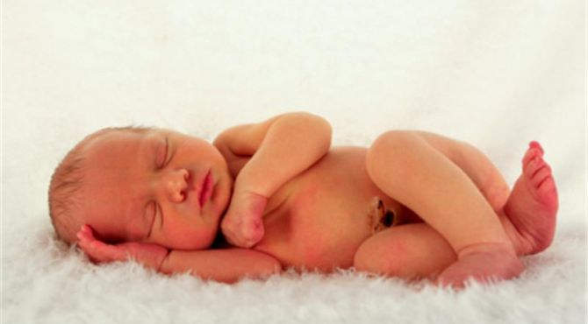
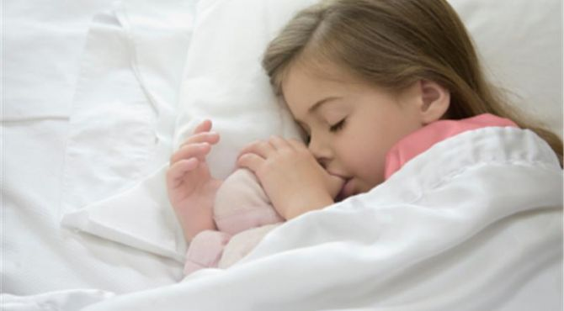

Slide 5
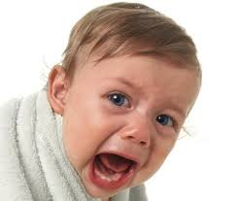
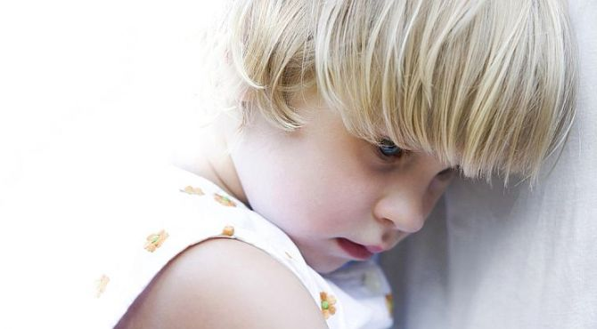

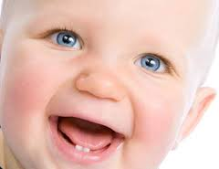
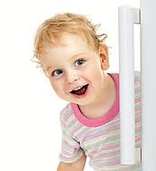


Slide 6
Emoční inteligence
sebeuvědomění: znalost vlastních E
sebeovládání: zvládání E
motivace: schopnost sám sebe motivovat
empatie: vnímavost k emocím jiných lidí
umění mezilidských vztahů a komunikace

Slide 7
Emočně inteligentní dítě?
Potřebuje
emočně inteligentního rodiče/pedagoga.

Slide 8
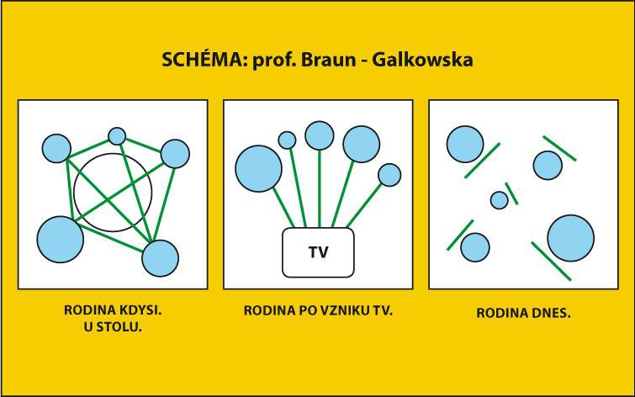

Slide 9
Temperament dítěte.
Od čeho závisí, jak vyhrocenou situaci zvládneme?

Slide 10
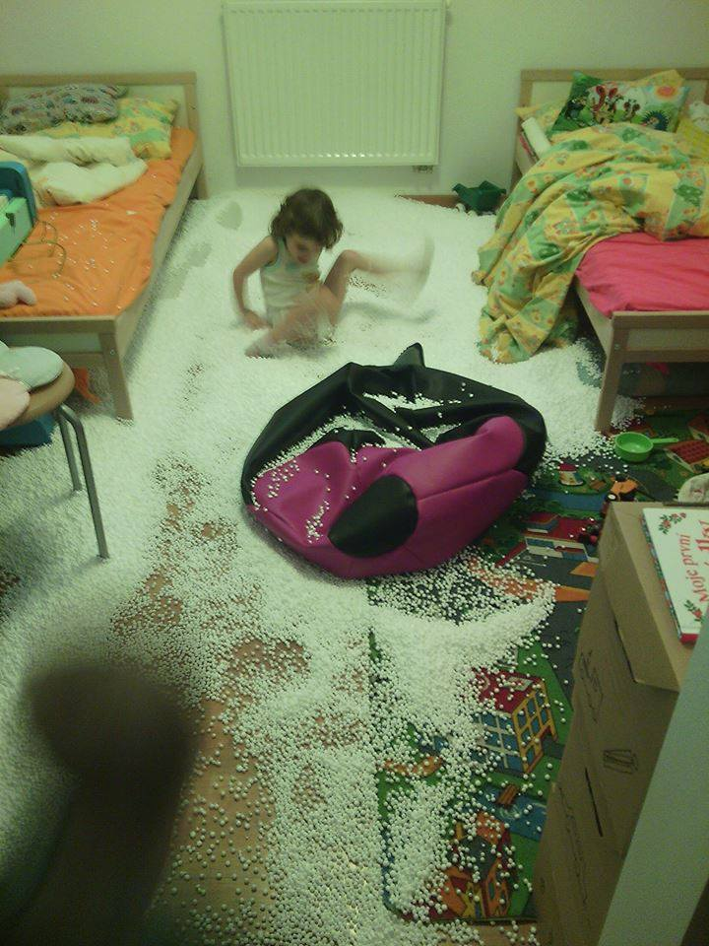

Slide 11
Pokud sami neovládáme situaci, zkusme ovládnout naši reakci.

Slide 12
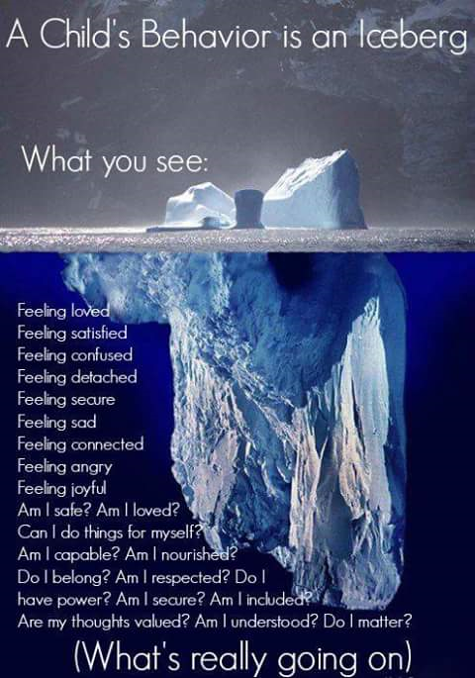

Slide 13
Temperament dítěte.
A my sami víme, že…

Slide 15
Ale!
Kluci přece nepláčou!
Uklidni se!
Nebreč!
Nekřič!
Ššš…ššš..ššš…
Nemáš proč křičet/být naštvaný/plakat!
Neřvi tady!
Nefňukej!
Nic se nestalo!

Slide 16
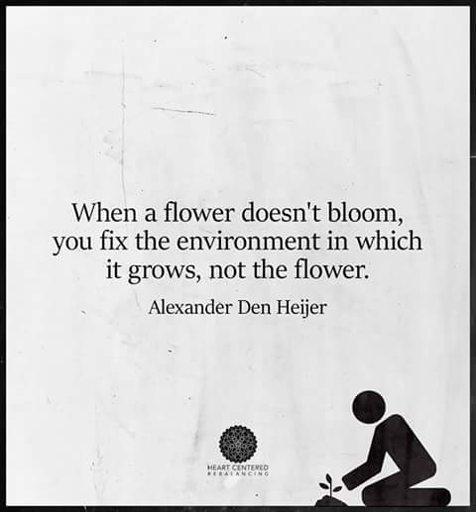

Slide 17

PREVENCE – body to brain

Slide 18
Cviky pro pomoc k dobré náladě
Hlavu vzhůru
Vypnout hruď
Dýchání s našpulenými rty
Zívání
Mávání pažemi
Natahování a protahování
Široký stoj rozkročný
Pohupování boky
Dupání
Broukání
Úsměv
Široký sed rozkročný

Slide 19
PREVENCE
Řád v prostoru
Řád v čase
Řád ve vztazích
emoční
bezpečí

Slide 20
Jak postupovat v krizi?
Oční kontakt
Dotek
Pojmenování toho, co vidím
Vyslechnutí
Verbální podpora a ujištění
Nabídnutí jiné možnosti řešení situace!

Slide 21


Slide 22
Proč se neptát „proč“?

Slide 23
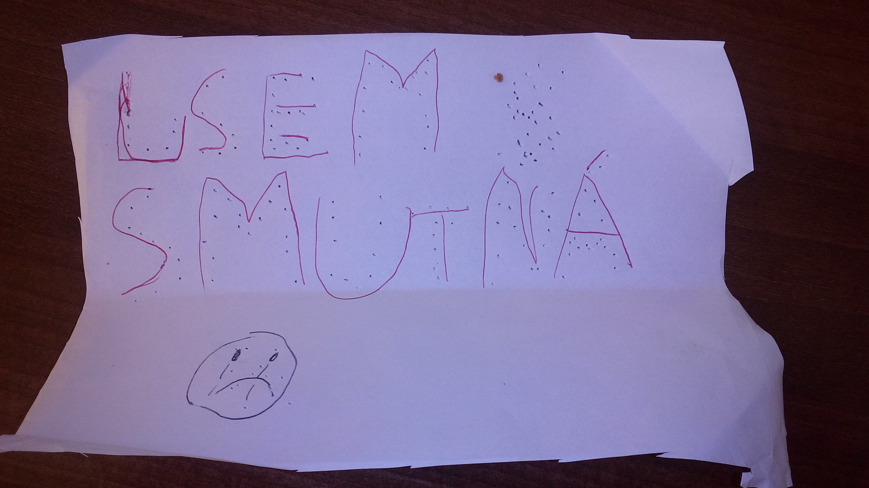

Slide 24
dopřejme dětem čas a pochopení

Slide 25
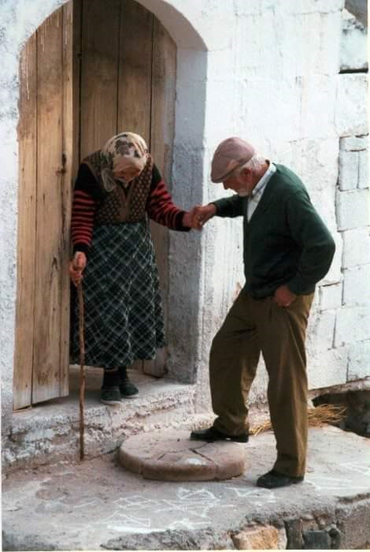

Slide 26

Děkuji za pozornost.
www.ivanaprochazkova.cz, info@ivanaprochazkova.cz
Výchova s láskou i rozumem
Aneb využijte emoční inteligenci ve výchově

